Slide 1
Vårt syn på planene for
vindkraftutbygging i Nord-Odal

Slide 2
La Skogen Leve
Et nettverk av friluftsfolk i alle aldre
Aktive medlemmer fra Nord-Odal, Nes og Eidsvoll og av hyttefolk fra andre kommuner
Samarbeid med organisasjonen La Naturen Leve, Motvindkraft i Marker, Åsens Venner Ø. Toten, Vindkraftmotst i Aurskog Høland
Bygger og deler kompetanse internt
Har lagt vekt på saklighet i info og debatter

Slide 3
La Skogen Leve
Har arrangert ett eget folkemøte i Milepelen
Deltatt aktivt i NVE`s to folkemøter i Nord-Odal
Folkemøter i Trøgstad, Kongsvinger
Befaring ved to vindkraftanlegg i Sverige
Deltatt i seminarer/møter om temaet i Oslo, Elverum, Gardermoen, Årnes
Deltatt aktivt med ca. 140 debattinnlegg i Glåmdalen, med vel 40 ulike forfattere
Produsert, distribuert to brosjyrer til bygdefolket

Slide 4
Hva er planen?
35-40 vindturbiner på Songkjølen og Engerfjellet
Ca 20 km med kraftledninger
Et nettverk av veier på inntil 10 m bredde
Oppstillingsplasser på inntil 3500 kvm
Tårnhøyde 162 m+ Rotordiameter 126 m = total høyde 225 meter!
Først anslått 179 m
Inntil 240 transporter pr turbin
Eget pukkverk i anleggsområdet

Slide 5
Hovedproblemstilling I
Landskapet – Nord-Odals arvesølv – forringes
Bygdas rene åsprofil mot vest vil bli dominert av himmelstrebende turbiner
I stedet for rene åslinjer vil blikket møte turbindominans fra:
Fylkesvei 24, særlig på strekn. Sand-Bruvoll
Fylkesvei 181, fra Benkemyra mot Sand
Storsjøen, Bukkeneset osv båtfolkets perle
Boligområdene Brurhella og Prestberget
Hytteområdene ved Bjerten og Trautskogen
Trautskogen kapell

Slide 6
Hovedproblemstilling II: Store irreversible naturinngrep
INON-område – lett tilgjengelig og aktuelt å ta vare på for framtida for fire kommuner: Nord-Odal, Sør-Odal, Nes og Eidsvoll
Med:
Naturmangfold: Gammelskog, store myrområder, rikt og sårbart fugleliv
Rikt mangfold av kulturminner: Setervoller og –veier, gamle boplasser

Slide 7
Vindkraft vs. rekreasjonsområde
Området ligger lett tilgjengelig fra Sand – kommunesenteret i Nord-Odal
Åsene danner vakker profil mot vest fra kommunesenteret med nåv. Og potensielt framtidige boligområder.
Skiløyper og vandrestier er opparbeidet i området etter flere års dugnadsarbeid, og er/var under utvikling:
Masthaugen-Stormyra-Songkjølen-Raudåsen
Utsjøen-Murua-Steinsjøen-Ursknappen
(Bjerten)-Øvre Holsjøen (Eidsv.) - Ottsjøen

Slide 8
Avbøtende tiltak – lansert og lagt til grunn da vindkraft ble tatt opp igjen som sak i K-styret 2016:
Lysløype med asfaltert rulleskibane og varmestue ved ”Kommunekoia”. Utbygger stiller inntil 8 mill kr til opparbeiding.
Rasteplass ved utsiktspunktet Skarpsno. Åpen bilvei dit til bom.
Grunneiere stiller kr 200.000,- av sin årlige avkasting til utvikling av kulturliv/ungdomsarbeid.
Et informasjons- og utdanningssenter skal opparbeides.

Slide 9
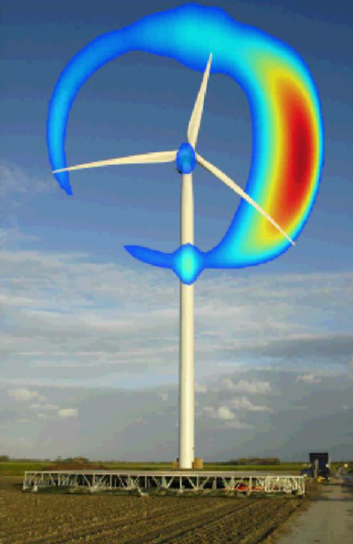
Vindkraftverk avgir svært plagsom vedvarende støy
Tre forhold gjør norske vindkraftverk spesielt utsatt for støy relativt til andre land:
Turbiner - type og størrelse
Store vindturbiner i Norge gir mye støy
Gjennomsnittsstørelser i 2016:
Norge: 2.3 MW
Danmark & Tyskland: ca. 1 MW
I 2017 er snittstørrelsen 3.5 MW på turbiner ved nye vindkraftverk
Kuperte terreng
Turbiner oppe på fjellet mens bebyggelse ligger i daler med vindskygge hvor støyen ikke maskeres av vindsus
Marktype
Mye akustisk hard bakke som fjell og vann gir lite demping av lyden underveis
«Akustisk foto» av lydutstrålingen fra en vindturbin.
(Viser bare lyden som treffer mikrofonene som ligger på plattformen på bakken)

Slide 10
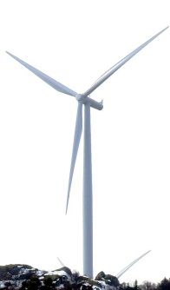
Forplantning av støy fra lydkilder 100 m over bakken
I motvind krummes lydbanen oppover og lyden «forsvinner»
Medvinds krummes lydbanene nedover. Ved termiske inversjoner «fanges» lyden i et luftlag ved bakken.
Økende vindhastighet >>
Vind
Støyskygge
A
B
Markoverflate, Fjellplatå
Vindskygge + Kjølig Luft =
Stille
Minst 5 dBA lavere støy
C
D
E
Vann
Dalbunn

Slide 11
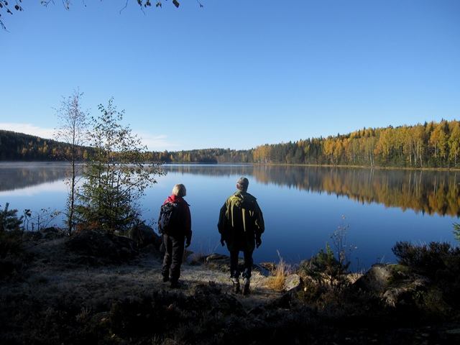

Slide 12
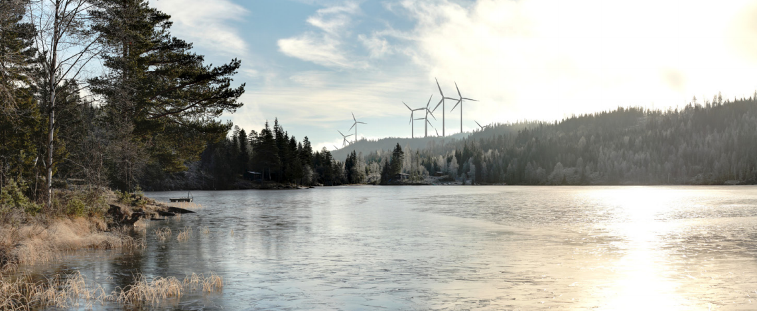

Slide 14
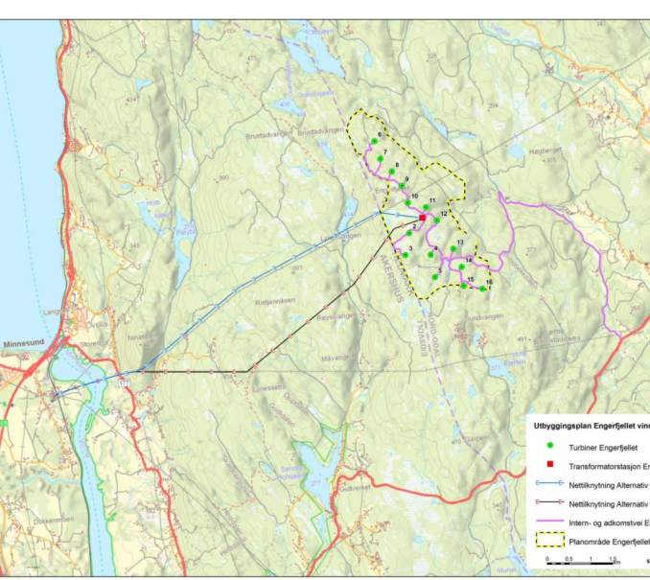

Slide 15
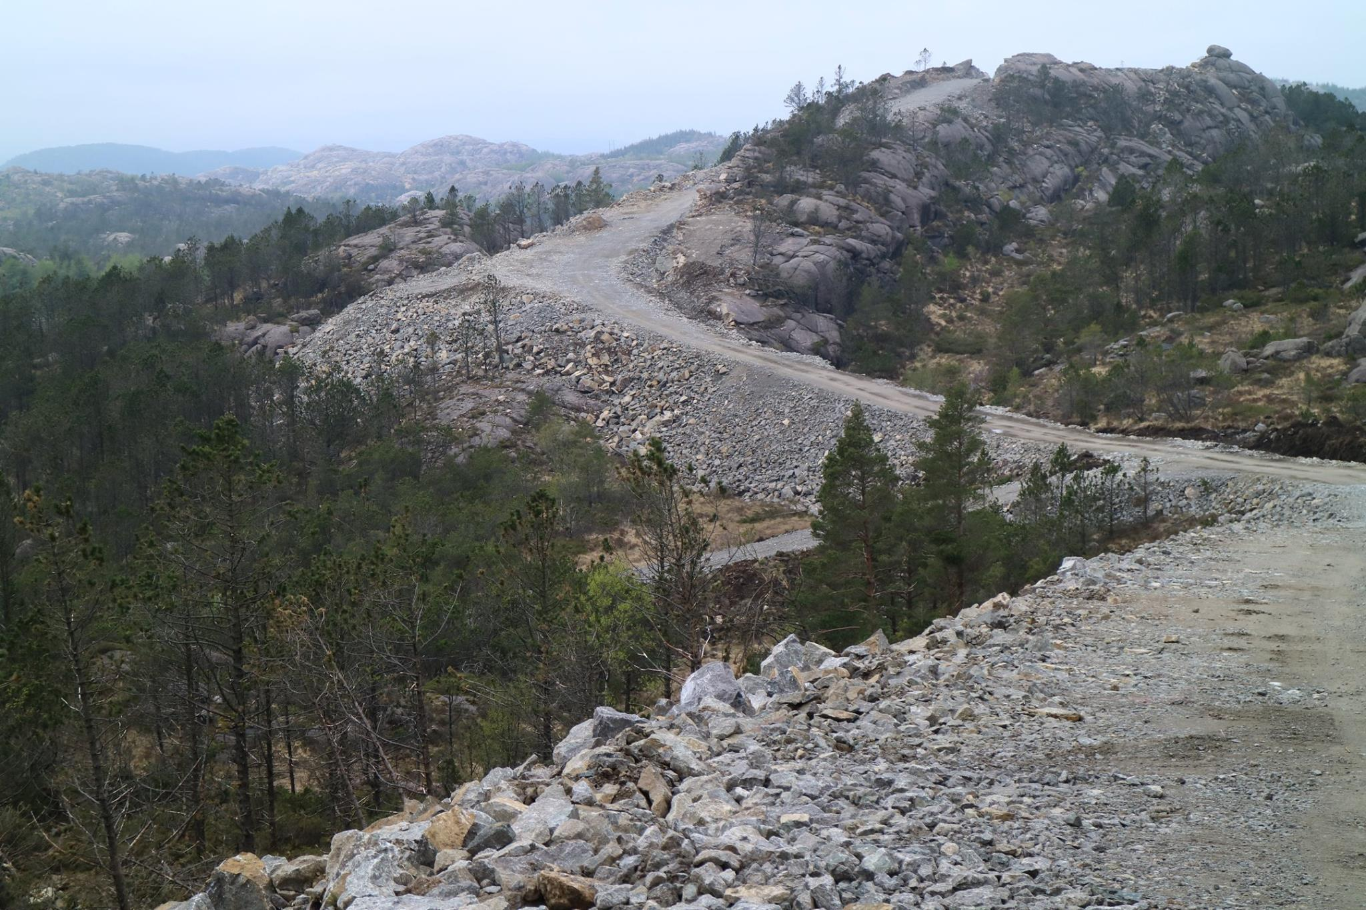
Egersund

Slide 16
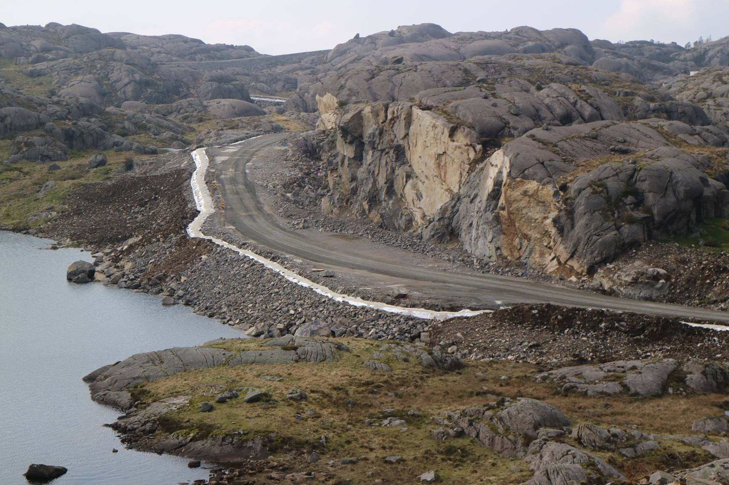

Slide 17
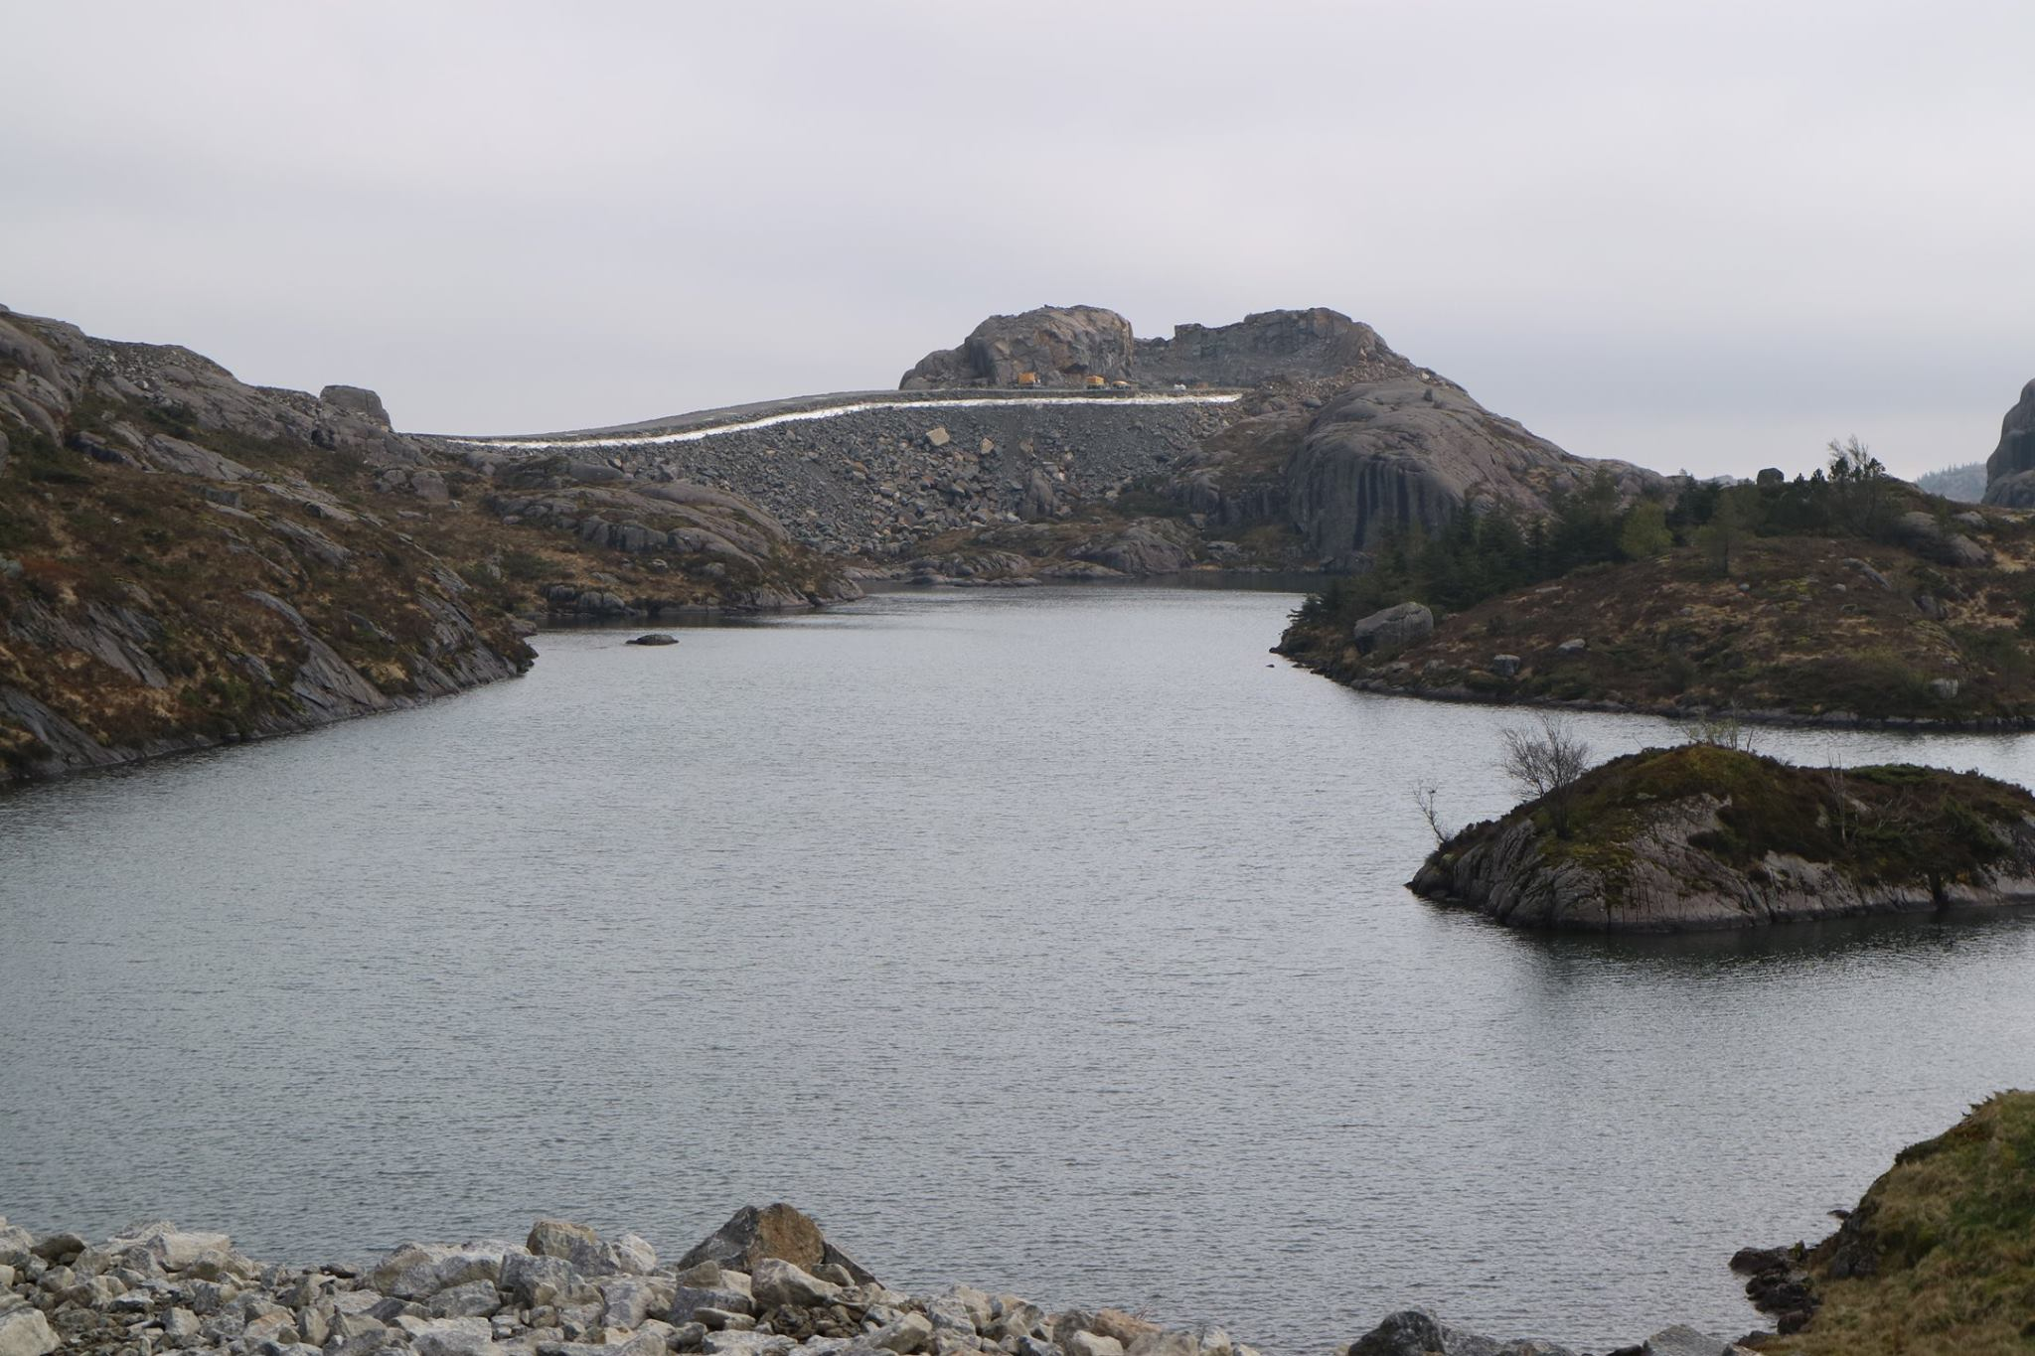

Slide 18
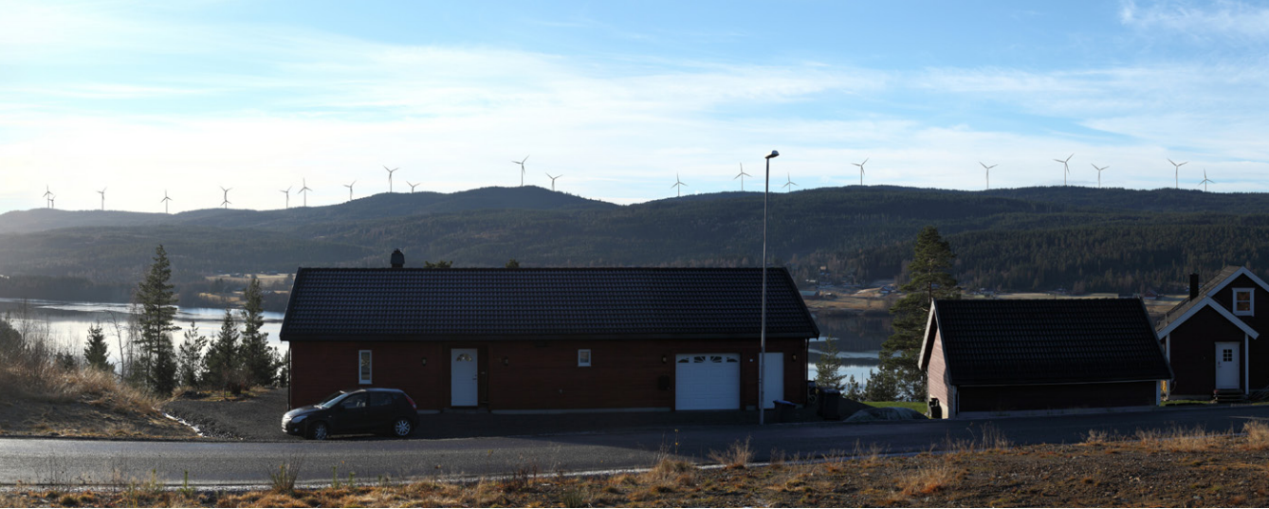
986

Slide 19
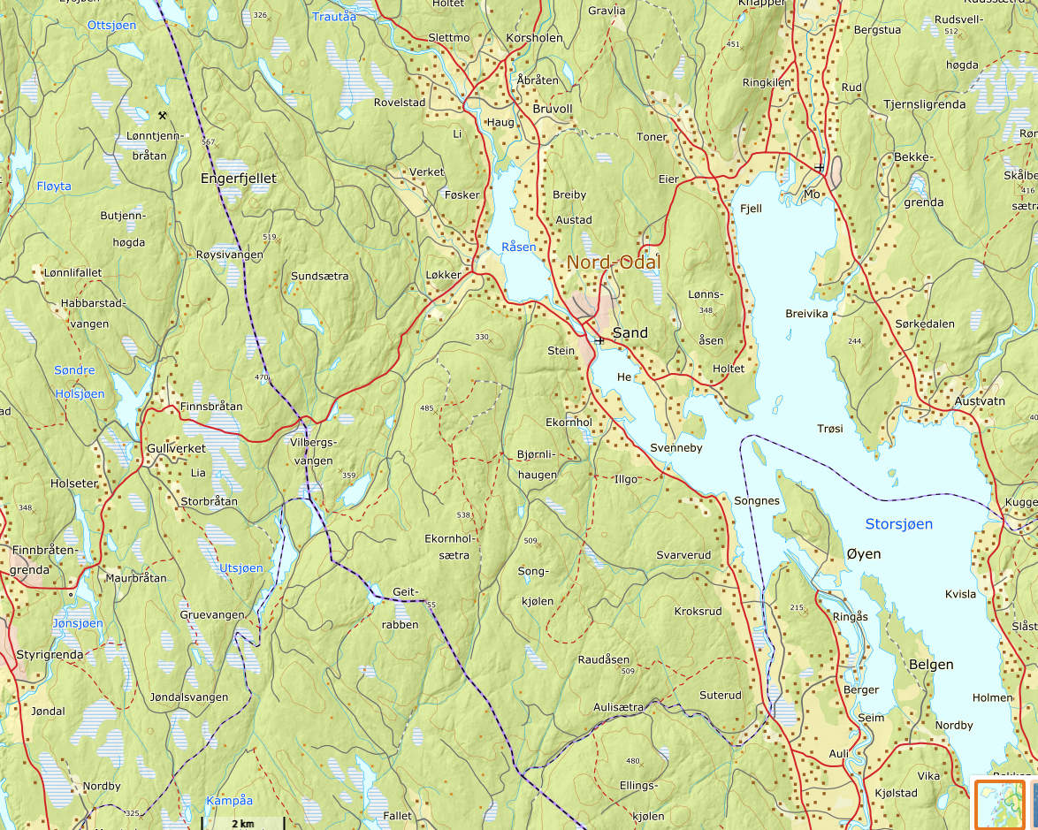

Slide 20
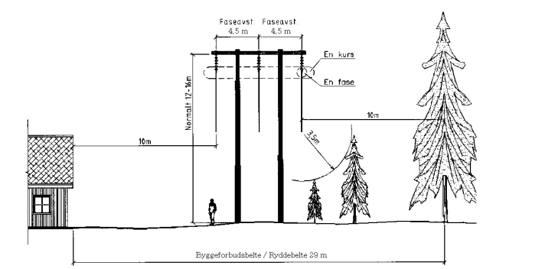

Slide 21
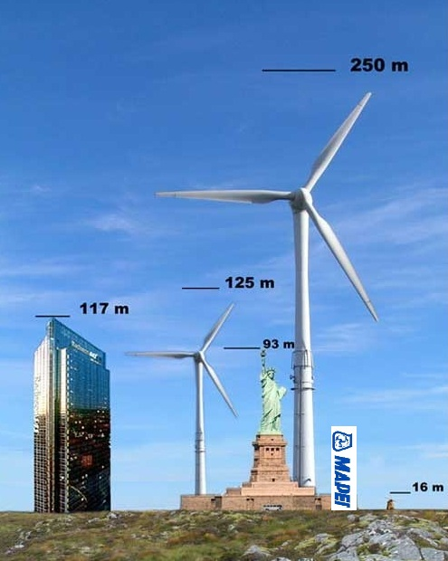

Slide 22
Angrer på å ha innført elsertifikater
– De subsidierer naturødeleggelse, sier tidligere statssekretær Heidi Sørensen (SV) nå.
Kilde: Teknisk Ukeblad

Slide 23
El-sertifikater
E.on`s kostnadsanslag: Ca 1.5 milliarder
Hovedfinansierng: Søknad/tildeling av subsidier: ”Grønne sertifikater” – verdipapir som stimuleringstilskudd til produsenter av fornybar energi.
Ett sertifikar for hver hver megawattime produsert elektrisitet.
Kan slike inntil 15 år – kan selges til andre produsenter.
Ordningen innført her 2002. Kursen har variert: Kr 200,-/serttifikat i 2011 – kr 50,- des 2017 – nå kr 100,-
Anslått årsproduksjon her: 39 millioner MWh.

Slide 24
Hva har skjedd i N.O.
2011: Glåmdalen melder om E.on`planer. Overraskende for alle
Våren 2011: Folkemøte. NVE redegjør. Politisk behandling. For/imot-bebatt begynner.
Sept 2013: K-styret gjør vedtak om Nei til E.on`s planer.
Febr 2016: Omkamp! Nytt K-styre sier klart JA.
Senere 2016: Dep gir grønt lys

Slide 25
Eksport av fornybar kraft fra Norge faser ikke ut kullkraft på kontinentet
Konserndirektør Jørgen Kildahl
E.on til Teknisk ukeblad, 24. oktober 2012!

Slide 26
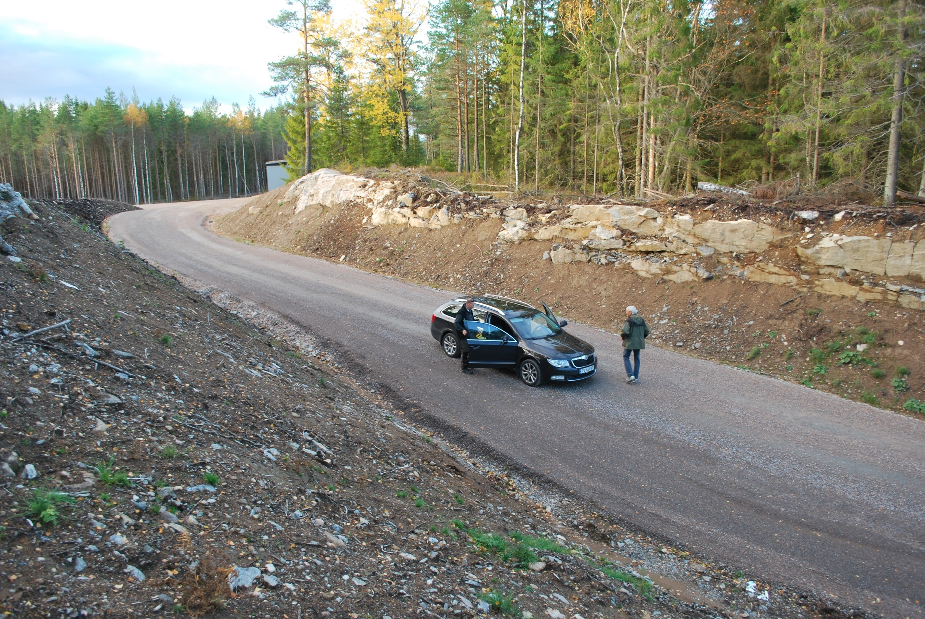

Slide 27
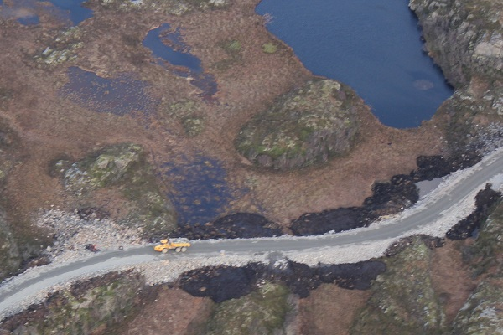

Slide 28
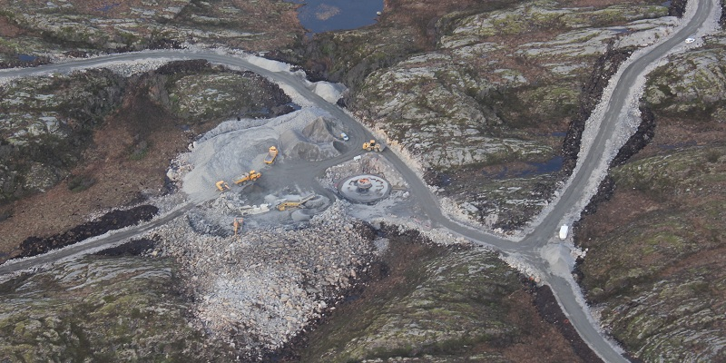

Slide 29
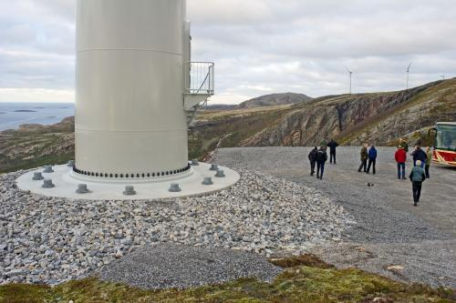

Slide 30
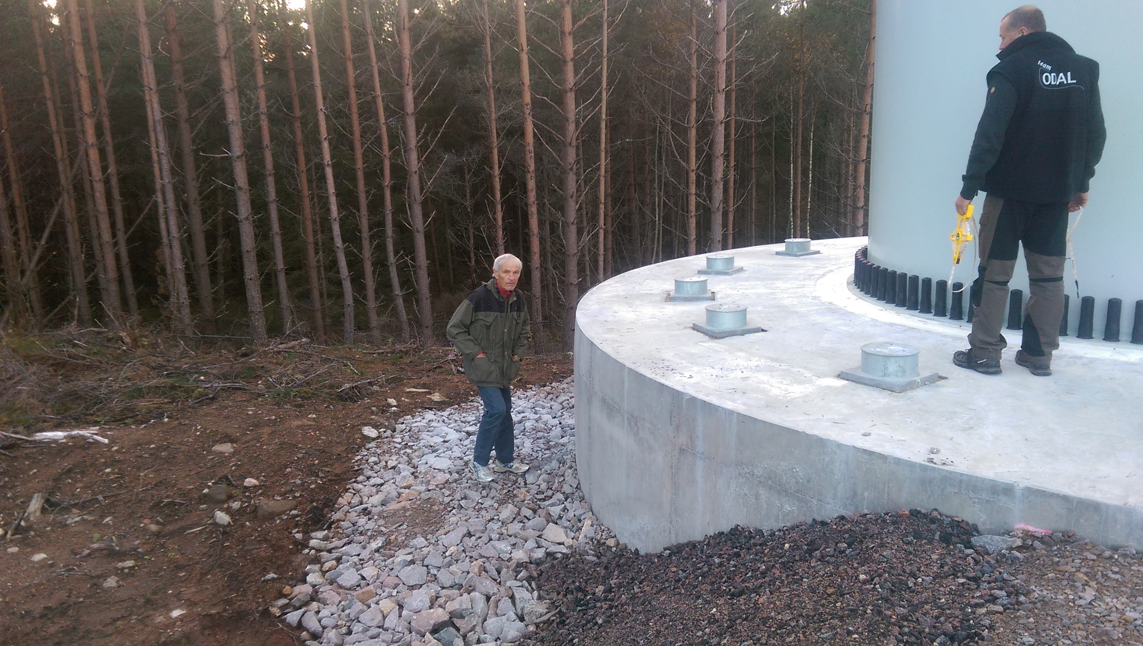

Slide 31
2.2.1 Catering
E.ON vil ha behov for levering av mat og drikke til anleggsområde under byggefasen og forplikter seg til å kjøpe dette fra lokale leverandører forutsatt at de klarer å dekke behovet på en hensikts og kvalitetsmessig tilfredsstillende måte og er prismessig konkurransedyktige.

Slide 32
Demokratisk underskudd
Store grunneiere fikk forhandle først
Små grunneiere ble stilt ultimatum – enten er dere med eller så går dere glipp av penger
På spørsmål om E ON kunne se på andre områder var svaret: «Nei, nå har vi brukt så mye ressurser på dette at vi ikke kan endre nå». Løpet var lagt før folkemøtet som da fortonet seg som «skinn-demokrati»
Negative konsekvenser ble behendig tonet ned
Positive ringvirkninger er etter all sannsynlighet sterkt overdrevet

Slide 33
https://www.facebook.com/perb.helmers/videos/405255449941163/

Slide 34
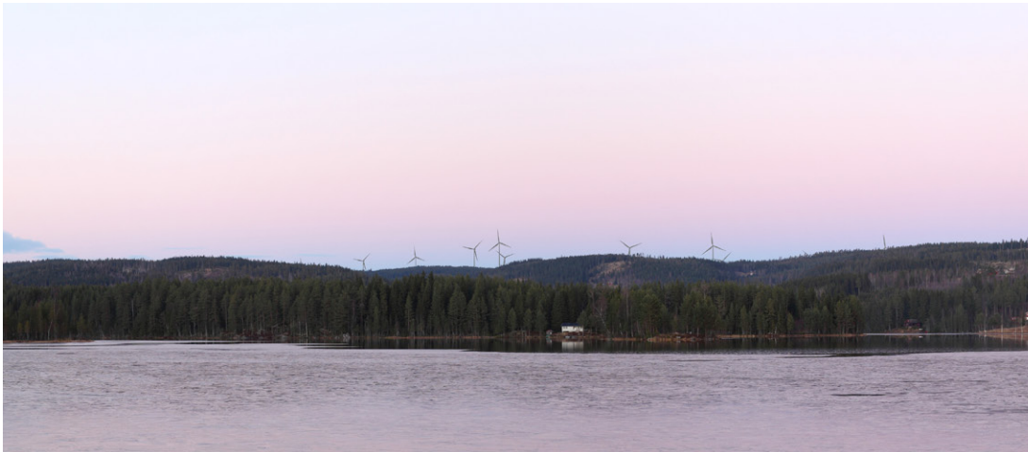
Fra Søndre Holsjøen

